Slide 1
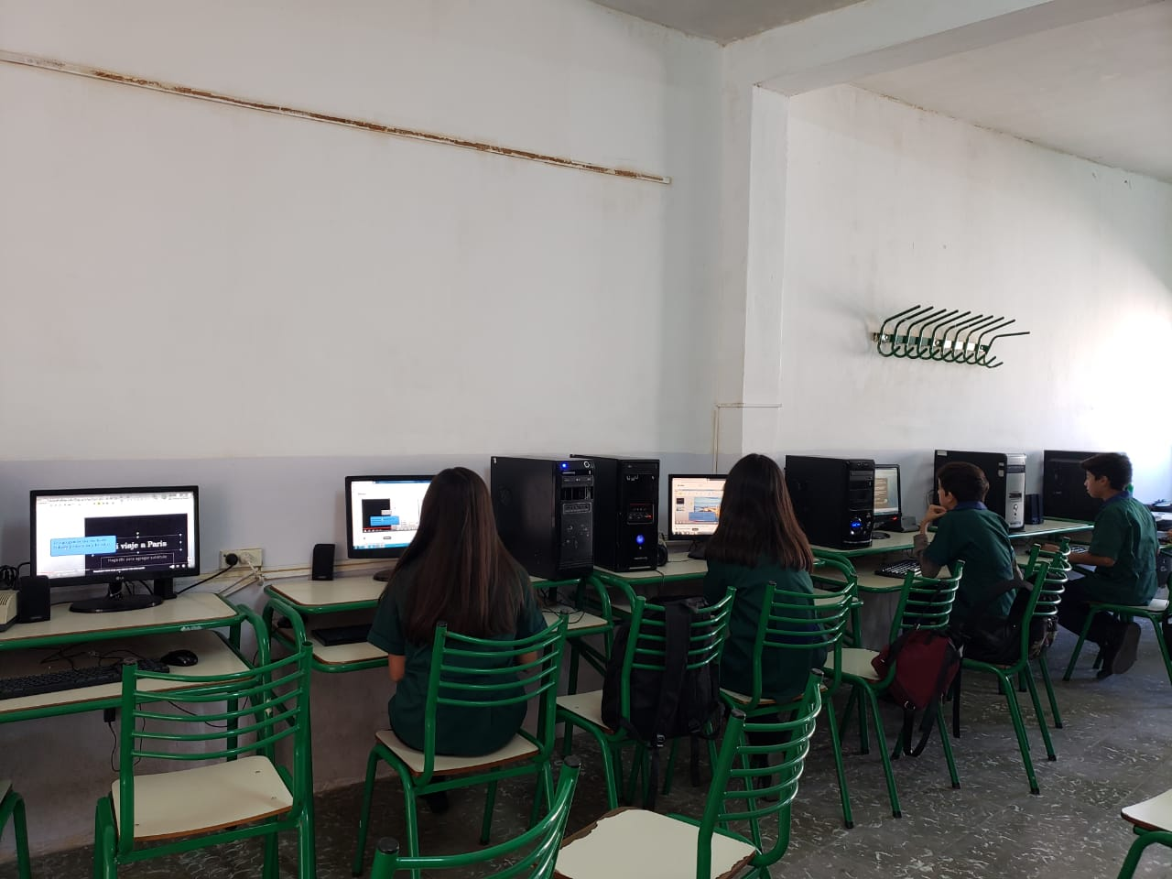
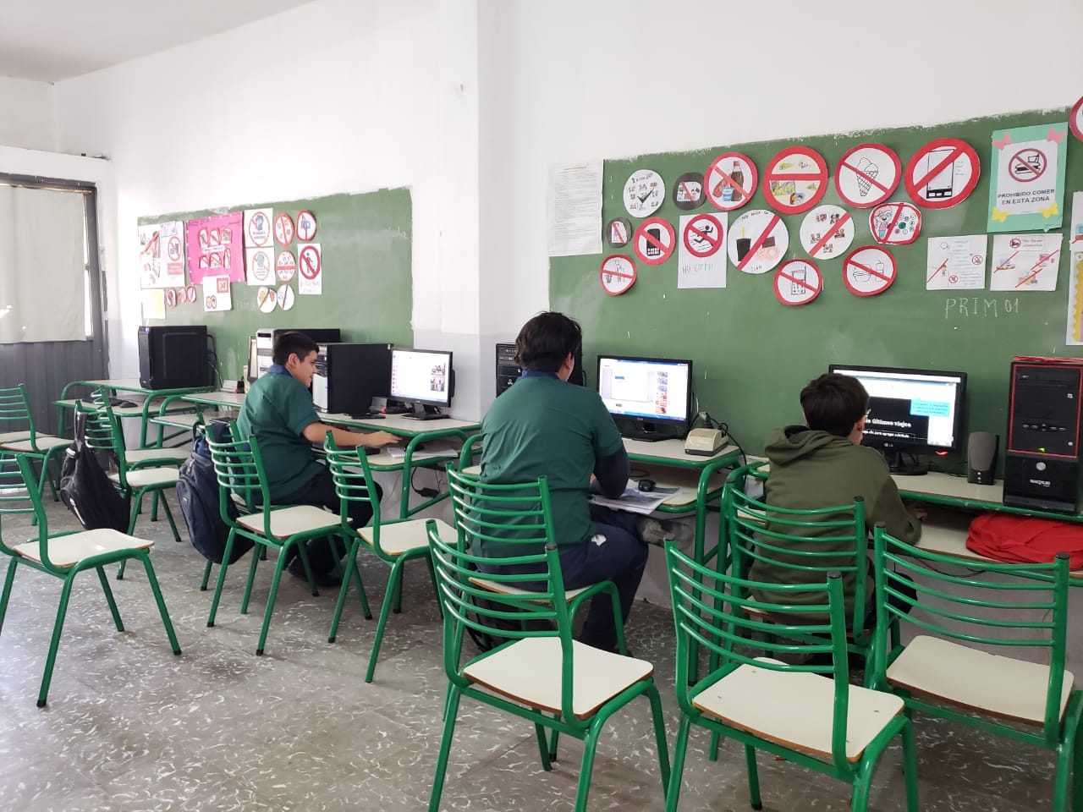
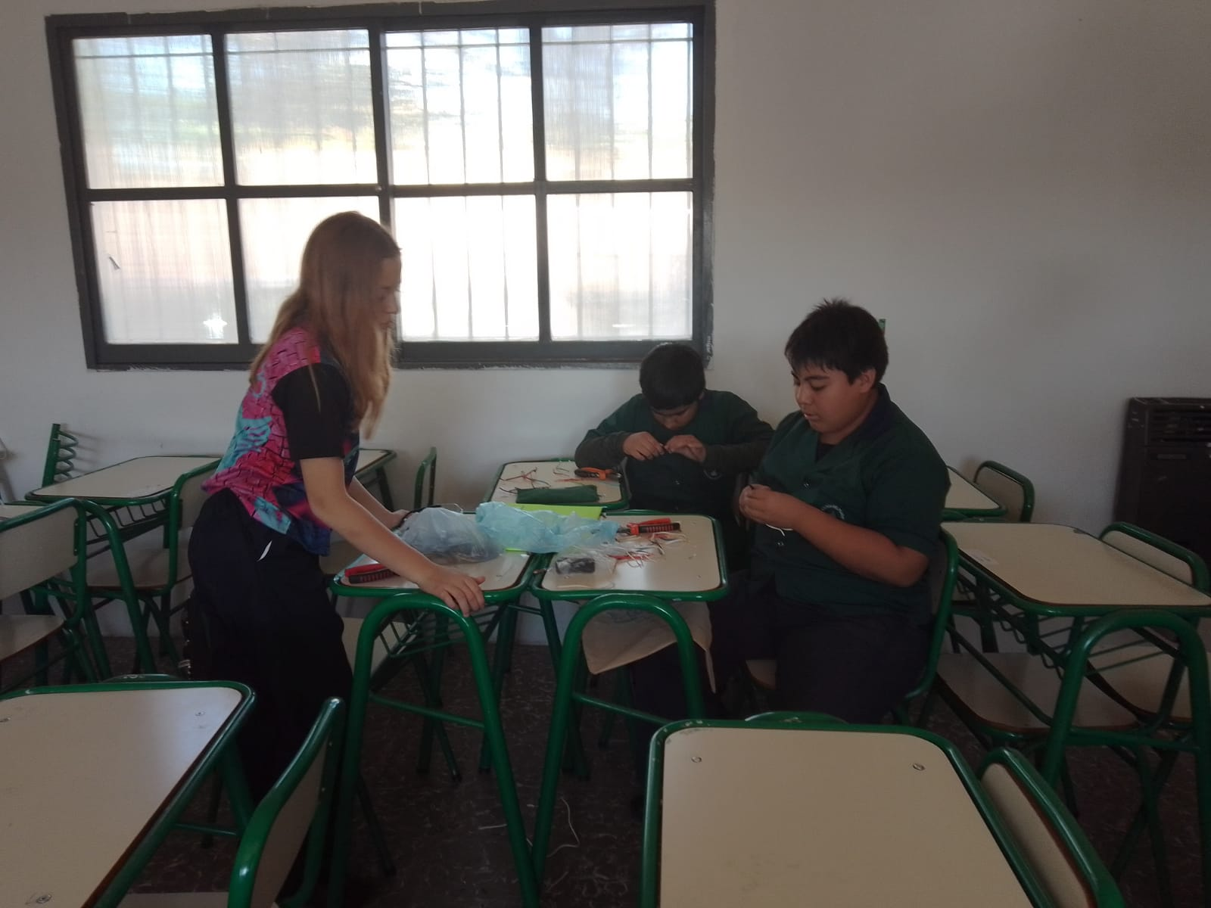
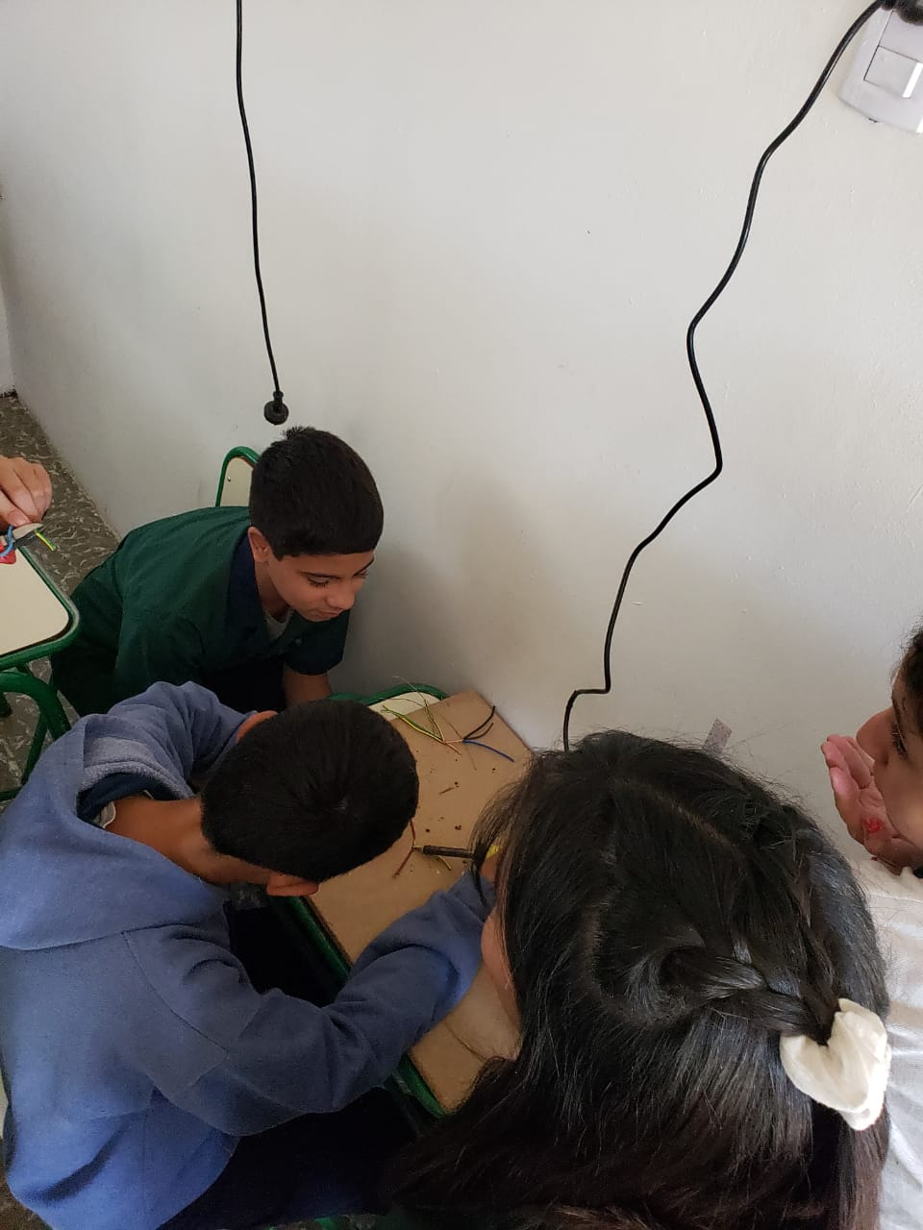
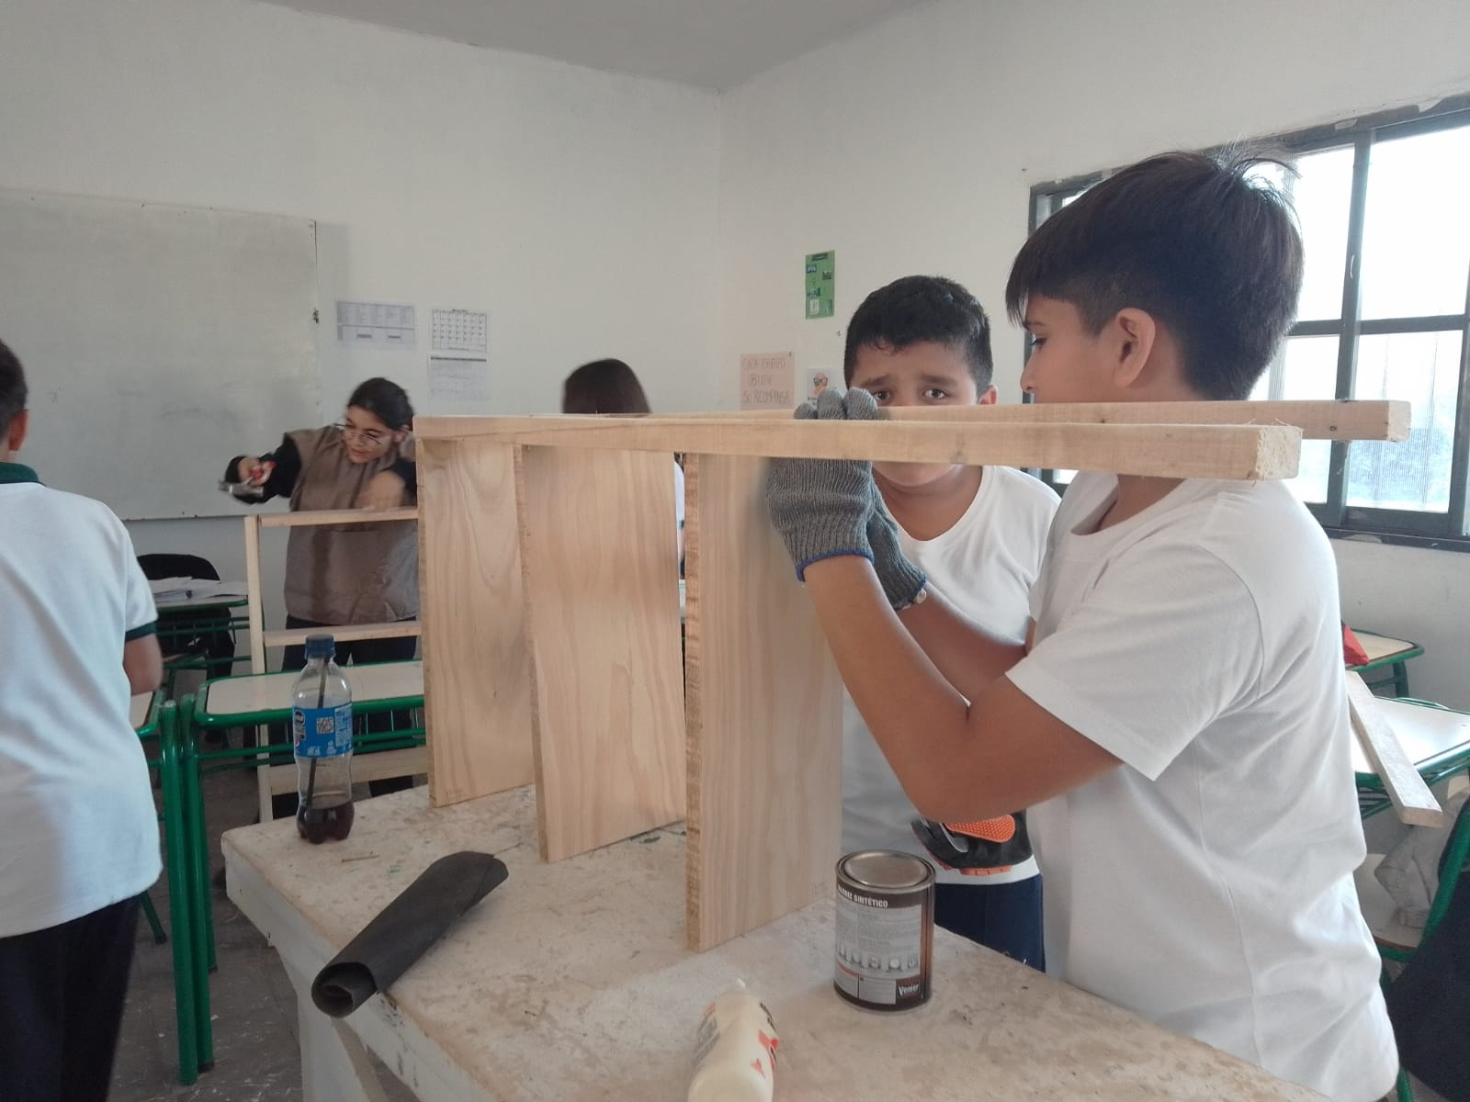
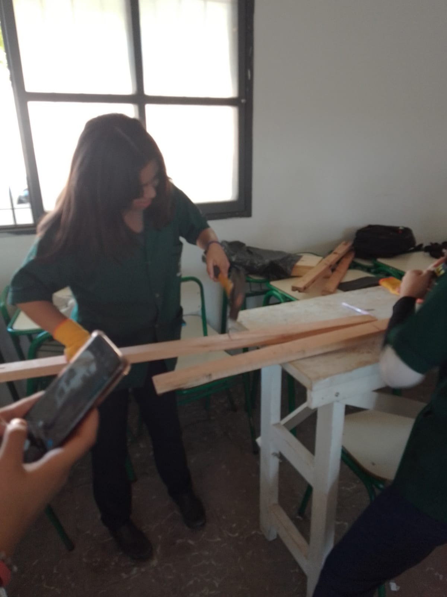
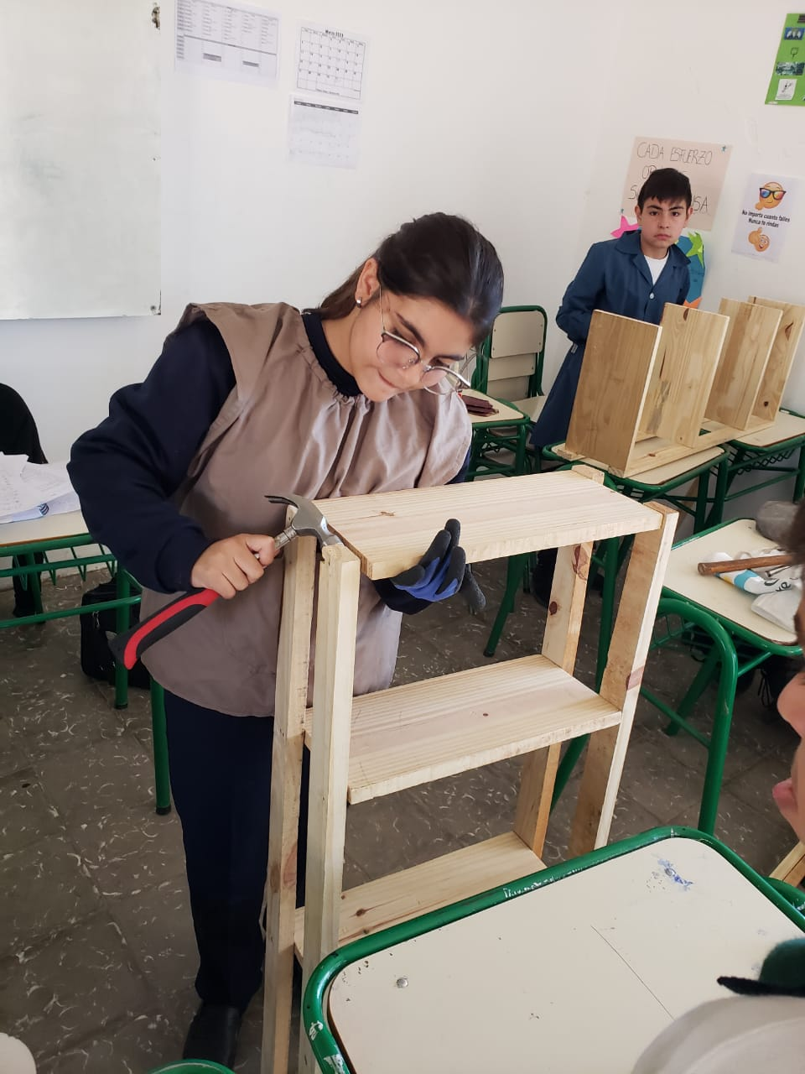


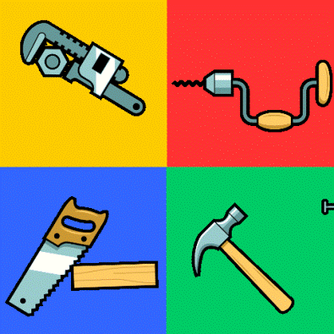

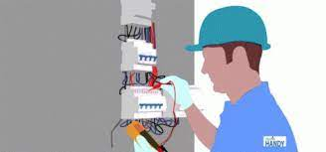



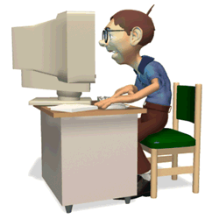
TALLER DE MINERÌA
LABORATORIO DE INFORMÀTICA
Herramientas Universales
Taller de electricidad
            COLEGIO DEL PRADO
LABORATORIO DE INFORMÀTICA
PIA HIERREZUELO
PROFE: ANDREA GOMEZ
2023

Slide 2
laboratorio de informática
El laboratorio de informática es un instrumento para la práctica de programas
de informática, tales como Excel, Word, Power Point, Scracht, Canva, etc.
Es un espacio para estudiar, experimentar y aprender el funcionamiento de la PC y los programas de informática y
practicar su uso.
Notes:
6

Slide 3

Electricidad
Se trata de hacer empalmes de saber conectar un circuito eléctrico y se trata de las fuentes de la electricidad y pelar cables

Slide 4

Herramientas universales
Una estantería de 4 niveles
Un taller donde se aprende sobre el manejo y tipo de herramientas

